Slide 1

BERGAMALI GALEN

Slide 2
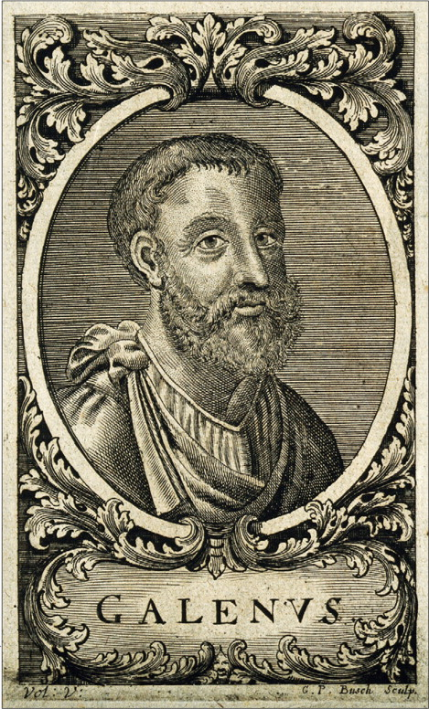
galen
Bergamalı Galen, Romalı bir Yunan hekim, cerrah ve filozoftur. Antik çağın en başarılı tıp araştırmacılarından biri olarak kabul edilen Galen, anatomi, fizyoloji, patoloji, farmakoloji ve nörolojinin yanı sıra felsefe ve mantık da dahil olmak üzere çeşitli bilimsel disiplinlerin gelişimini etkilemiştir.

Slide 3
galen
Zengin bir mimarın oğlu olan Galen, bir filozof ve edebiyatçı olarak eğitim gördü. Memleketi Bergama, şifa tanrısı Asklepios’un görkemli bir tapınağının bulunduğu ve Roma İmparatorluğu’nun birçok seçkin şahsiyetinin tedavi için ziyaret ettiği bir yerdi.
Galen 16 yaşındayken, Bergama’da, Smyrna’da (modern İzmir, Türkiye) ve son olarak antik dünyanın en büyük tıp merkezi olan Mısır’daki İskenderiye’de eğitim gördüğü tıp kariyerini değiştirdi. On yılı aşkın bir süre eğitim gördükten sonra MS 157’de Bergama’ya döndü ve burada Asya’nın baş rahibi tarafından tutulan gladyatör birliğinin başhekimi olarak görev yaptı.

Slide 4
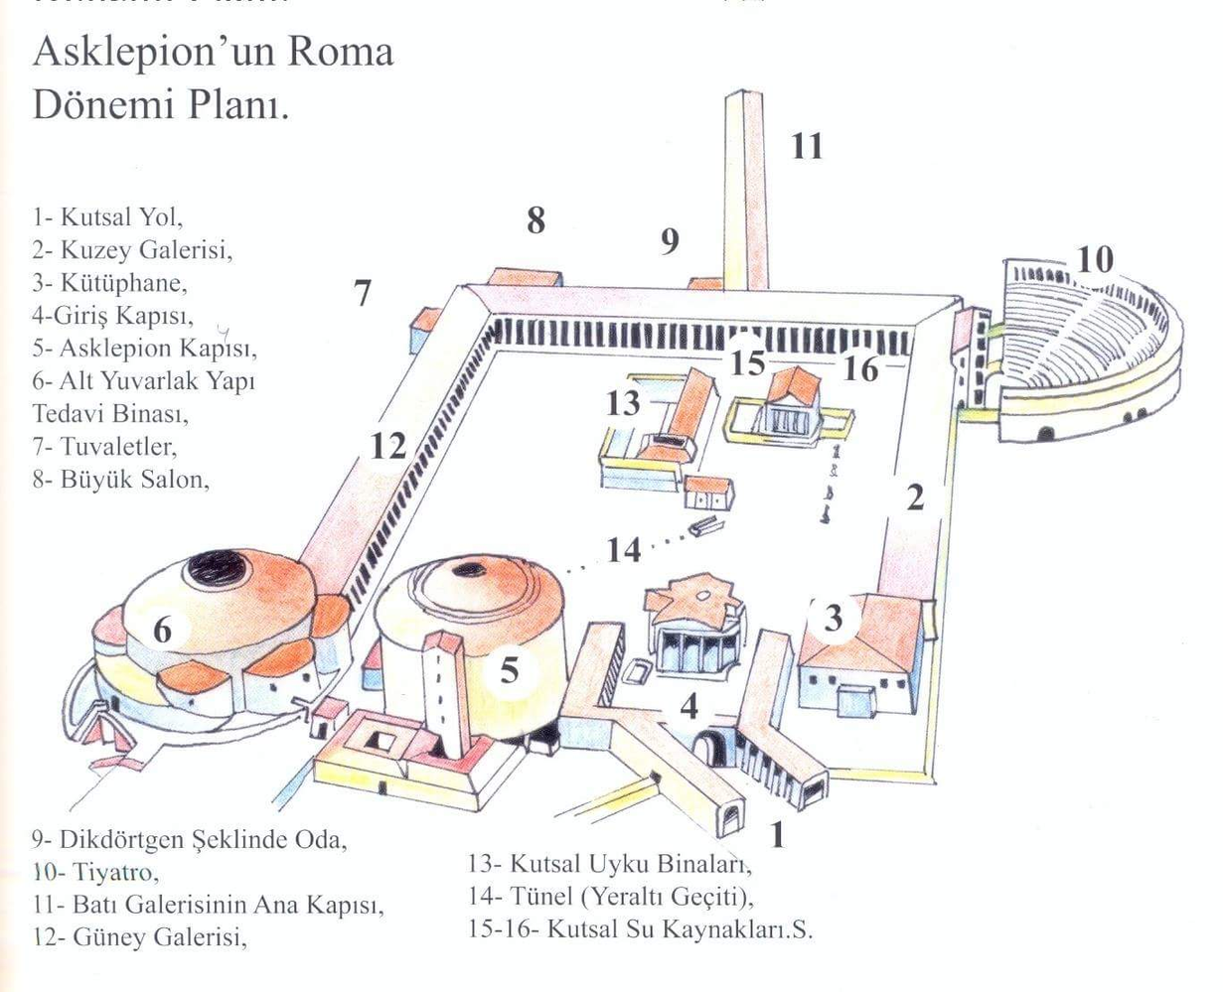

Slide 5
galen
Galen’in anatomi ve tıp anlayışı esas olarak, Hipokrat külliyatında İnsanın Doğası Üzerine’nin yazarı tarafından ilk kez ileri sürülen ve o zamanlar geçerli olan dört iç salgı teorisinden etkilenmiştir: kara safra, sarı safra, kan ve balgam. Galen’in görüşleri 1.300 yıldan fazla bir süre boyunca Batı tıp bilimine hakim olmuş ve onu etkilemiştir. Onun anatomik raporları esas olarak Berberi maymunlarının diseksiyonuna dayanıyordu. Ancak, yüz ifadelerinin insanlarınkine çok fazla benzediğini keşfettiğinde, domuz gibi diğer hayvanlara geçmiştir.

Slide 6
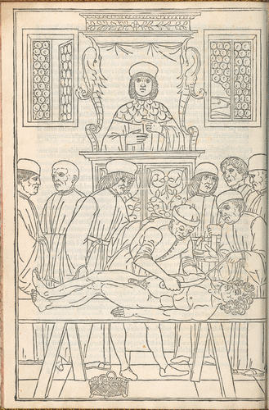
galen
İnsan vücudunu keşfetmek için hayvanları kullanmasının nedeni, o dönemde İskenderiye’de insanlar üzerinde diseksiyonlar ve viviseksiyonlar yapılırken, Galen’in kendi diseksiyonlarını yapmak için İmparatorluk iznine sahip olmamasıydı. Galen öğrencilerini insan vücudunu daha iyi tanımaları için ölü gladyatörlere ya da kıyıya vuran cesetlere bakmaya teşvik ederdi. Anatomik raporları, insan diseksiyonlarının basılı tasvir ve resimlerinin Andreas Vesalius’un De humani corporis fabrica adlı ufuk açıcı eserinde yayınlandığı ve Galen’in fizyolojik teorisinin bu yeni gözlemlere uyarlandığı 1543 yılına kadar tartışmasız kalmıştır.

Slide 7
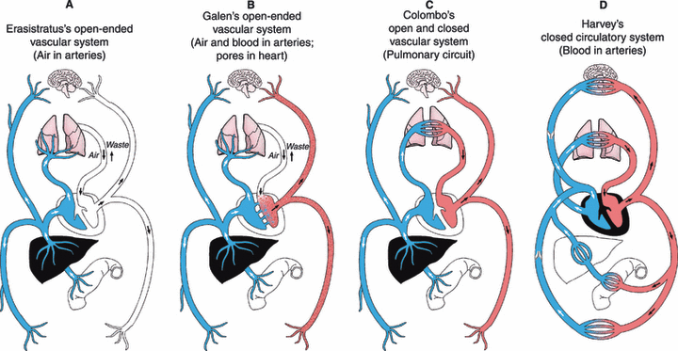
galen
Galen’in dolaşım sistemi fizyolojisi teorisi, İbnü’n-Nefis’in akciğer dolaşımını keşfettiğini bildirdiği Sharh tashrih al-qanun li’ Ibn Sina (İbn Sina’nın Kanonunda Anatomi Üzerine Yorum) adlı kitabını yayınladığı yaklaşık 1242 yılına kadar tartışmasız kalmıştır.

Slide 8
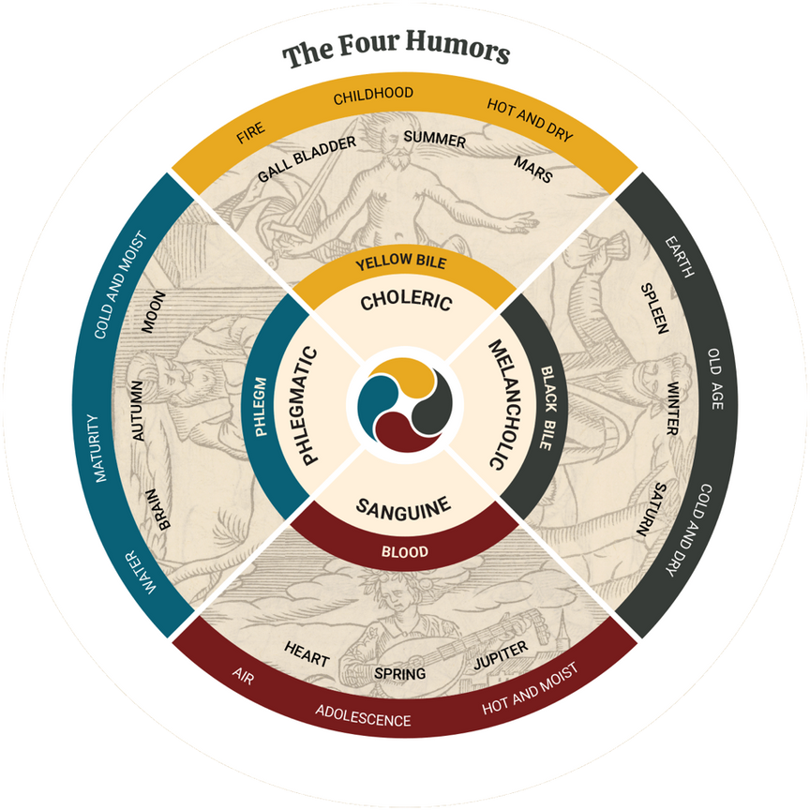
galen
Galen patolojinin anlaşılmasına önemli ölçüde katkıda bulunmuştur. Hipokratik bedensel sıvılar teorisine göre, insan ruh halindeki farklılıklar dört bedensel sıvıdan (kan, sarı safra, kara safra ve balgam) birindeki dengesizliklerin bir sonucudur. Galen bu teoriyi ve insan mizaçlarının tipolojisini desteklemiştir. Galen’in görüşüne göre, her bir mizacın dengesizliği belirli bir insan mizacına karşılık geliyordu . Dolayısıyla, kanlı bireyler dışa dönük ve sosyaldir; sarı safralı insanlar enerji, tutku ve karizmaya sahiptir; kara safralı insanlar yaratıcı, nazik ve düşüncelidir; ve balgamlı insanlar güvenilirlik, nezaket ve şefkat ile karakterize edilir.

Slide 9
galen
Galen’in tıbba en büyük katkılarından biri dolaşım sistemi üzerine yaptığı çalışmalardır. Venöz (koyu) ve arteriyel (parlak) kan arasında belirgin farklar olduğunu ilk fark eden kişiydi. Bu keşiflere ek olarak Galen, dolaşım sisteminin doğası hakkında çok daha fazla varsayımda bulunmuştur. Hipokrat’ın öğretilerini takip ederek kanın karaciğerden kaynaklandığına inanıyordu. Karaciğer, yutulan gıdalardan toplanan besinleri dolaşım sisteminde kullanılmak üzere kana dönüştürüyordu. Hayvan modelleri üzerinde yaptığı anatomik deneyler dolaşım sistemi, sinir sistemi, solunum sistemi ve diğer yapıların daha iyi anlaşılmasını sağlamış olsa da, çalışmaları bilimsel hatalar içeriyordu.

Slide 10
galen
Galen dolaşım sisteminin tek bir birleşik dolaşım sistemi yerine iki ayrı tek yönlü dağıtım sisteminden oluştuğuna inanıyordu. Venöz kanın karaciğerde üretildiğine ve buradan vücudun tüm organları tarafından dağıtılıp tüketildiğine inanıyordu. Arteriyel kanın ise kalpten kaynaklandığını ve buradan vücudun tüm organlarına dağıtılıp tüketildiğini öne sürmüştür. Kan daha sonra ya karaciğerde ya da kalpte yeniden üretilerek döngüyü tamamlıyordu.

Slide 11
galen
Galen’in başlıca eserlerinden biri olan Hipokrat ve Platon’un Öğretileri Üzerine, iki konunun ve görüşlerinin birliğini göstermeye çalışmıştır. Onların teorilerini Aristoteles’inkilerle birleştiren Galen, benzer yönlerden oluşan üçlü bir ruh geliştirmiştir.
Galenik kanıtlamanın merkezi bir örneği, PHP’de ruhun parçalarının veya ilkelerinin konumunun genişletilmiş kanıtıdır. Bunlar üç tanedir: Galen’e göre beyinde bulunan akılsal (logistikon) ya da öncü-parça (hēgemonikon); kalpte bulunan “ruhsal” (thumoeides); ve karaciğerde bulunan arzulayıcı (epithumētikon). Galen, hēgemonikon’un beyinde (ve özellikle Stoacıların düşündüğü gibi kalpte değil) bulunduğunun kanıtının bilimsel olarak gösterilebileceğini iddia eder.

Slide 12
galen
Galen bu üçlü ruhun her bir parçasının vücuttaki belirli işlevleri kontrol ettiğine ve ruhun bir bütün olarak “söz konusu organın veya organların doğal işleyiş kapasitesini” güçlendirerek vücudun sağlığına katkıda bulunduğuna inanıyordu. Akli ruh, örneğin seçimler yapmak veya dünyayı algılamak ve bu sinyalleri beyne göndermek gibi bir organizmadaki daha üst düzey bilişsel işlevleri kontrol ediyordu. Ayrıca, “hayal gücü, hafıza, hatırlama, bilgi, düşünce, düşünme, istemli hareket ve duyum “u da rasyonel ruhun içinde bulunanlar olarak sıralamıştır.

Slide 13
galen
“Büyüme ya da canlı olma” işlevleri ise ruhani ruhta bulunuyordu. Ruhani ruh aynı zamanda öfke gibi tutkularımızı da içeriyordu. Bu tutkuların normal duygulardan bile daha güçlü ve sonuç olarak daha tehlikeli olduğu düşünülüyordu. Ruhun üçüncü kısmı ya da iştahlı ruh bedenimizdeki canlı güçleri, en önemlisi de kanı kontrol ederdi. İştahlı ruh aynı zamanda bedenin zevklerini de düzenler ve zevk duygularıyla hareket eder. Ruhun bu üçüncü kısmı ruhun hayvani ya da daha doğal tarafıdır; bedenin doğal dürtüleri ve hayatta kalma içgüdüleriyle ilgilenir.

Slide 14
galen
Ruh ve ruhun beden içinde nasıl işlediğine dair teorilerini birleştirmek için, ruhun kendisine tahsis edilmiş organlar içinde nasıl işlediğini ve bu organların birbirleriyle nasıl etkileşime girdiğini açıklamak için kullandığı pneuma teorisini uyarladı. Galen daha sonra atardamar sistemindeki yaşamsal pneuma ile beyin ve sinir sistemindeki psişik pneumayı birbirinden ayırdı. Galen yaşamsal pneumayı kalbe, psişik pneumayı (spiritus animalis) ise beyne yerleştirmiştir.

Slide 15
galen
Galen zihinsel ve fiziksel olan arasında keskin bir ayrım olmadığına inanıyordu. Bu, o dönemde tartışmalı bir argümandı ve Galen, zihin ve bedenin ayrı yetiler olmadığına inanma konusunda bazı Yunan felsefe okullarıyla hemfikirdi. Bunun bilimsel olarak gösterilebileceğine inanıyordu. Stoacılara muhalefeti en çok bu noktada ortaya çıkmıştır. Galen, beden içindeki organların belirli işlevlerden sorumlu olduğunu öne sürmüştür.
Galen’e göre, Stoacıların bilimsel gerekçelerden yoksun olmaları, zihin ve bedenin ayrılığı iddialarını geçersiz kılıyordu ve bu yüzden onlara karşı bu kadar sert konuşuyordu. Galen’in psikolojik yazılarında ruh-beden ilişkileri hakkında yoğun bir bilimsel tartışma vardır. Quod animi mores adlı kısa incelemesinde Galen hem ruhun bedenin karışımlarını “takip ettiğini” hem de ruhun bedensel bir karışım olduğunu söyler.

Slide 16
İleri okuma ve kaynakça
https://kualiafelsefedergisi.com/2023/03/stoacilik-stanford-felsefe-ansiklopedisi/
https://plato.stanford.edu/entries/galen/
https://www.britannica.com/biography/Galen

